Slide 1
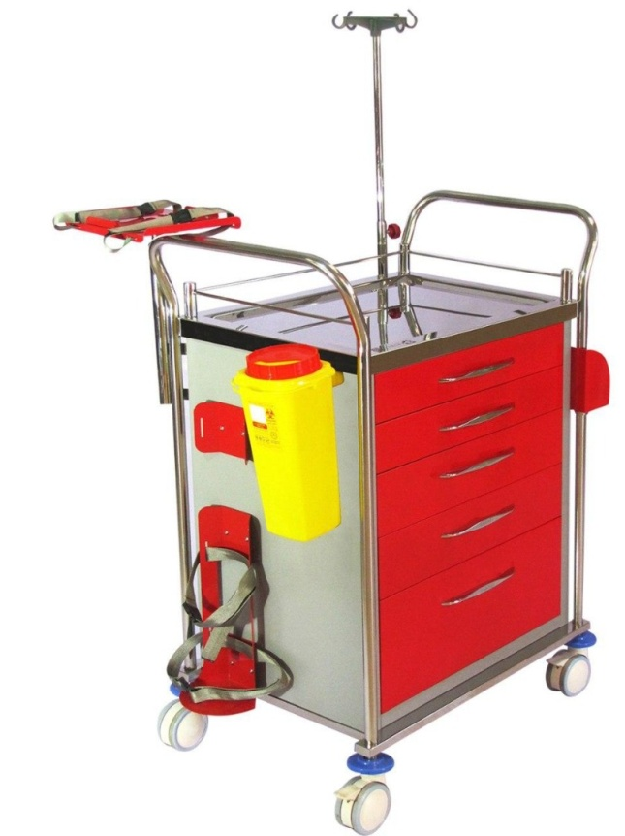
ویرایش هشتم ترالی کد
به نام خدا
ارائه دهنده: معصومه خضری
بیمارستان فیروزآبادی

Slide 2
مقدمه
تعریف ترالی اورژانس
ترالی اورژانس عبارت است از یک کمد متحرک دارو و تجهیزات احیا به رنگ قرمز با 5 کشو در ابعاد متفاوت که 2 کشو اول آن مطابق استاندارد شلف بندی میباشدو حاوی داروها و تجهیزات مورد نیاز در احیای قلبی ریوی میباشد
اهداف طراحی وتجهیز ترالی اورژانس:
برقراری و حفظ راه هوایی
نگهداری گردش خون دروضعیت مطلوب
اصلاح وپیشگیری از اختلالات اسید وباز وآب والکترولیت
ارزیابی پاسخ بیمار به اقدامات احیای قلبی ریوی
آماده سازی بیمار جهت ارجاع به مرکز مراقبتهای ویژه

Slide 3
مشخصات فیزیکی ترالی اورژانس
عمق ترالی با در نظر گرفتن مسیر اطراف80سانتیمتر
پهنای آن80تا128سانتیمتر است.
5کشو و1قفسه،
یک کشو با ارتفاع38سانتیمتر
یک کشو با ارتفاع15سانتیمتر
سه کشو با ارتفاع هریک7.5سانتیمتر
یک قفسه بدون دیواره جانبی با ارتفاعCM 38 )برای مانیتورودفیبریالتور(دستگیره)برای جابجایی ترالی
نرده محافظ در سه طرف
محل نصب صفحه اطلاعات نظیرمحتویات ترالی
وزن ترالی بین38تا80کیلوگرم

Slide 4
چیدمان کارا
باتوجه به شرایط بحرانی زمان احیای قلبی ریوی و همراهی استرس واضطراب لازم است داروها و ملزومات ترالی اورژانس طبق دستورالعمل جدید به شکل مارپیچی از ردیف جلو کشو اول و از راست به چپ چیده شود و تمام پرسنل درمانی از قبل با آن آشنایی کافی داشته باشند. مناسب است وسایلی کهً معمولا همزمان و با هدف واحد استفاده میشوند در یک طبقه قرار داده شده تا بسهولت و دقت مورداستفاده قرار گیرد.
ویژگیهای چیدمان کارا
فضای موردنیاز را به حداقل می رساند.
ازنیروی انسانی به نحو کارا استفاده می کند.
تعامل بین کارکنان و بیماران را تسهیل می کند.
زمان ارائه خدمات راکاهش می دهد.
حرکات غیرضروری را حداقل می کند.
باعث ارتقای کیفیت ارائه خدمات می گردد.
اهداف مربوط به ایمنی کاربر وبیماررا تحقق می بخشد.
برای کنارهم قرارگرفتن تجهیزات وکاربران تسهیلاتی را فراهم می کند

Slide 5
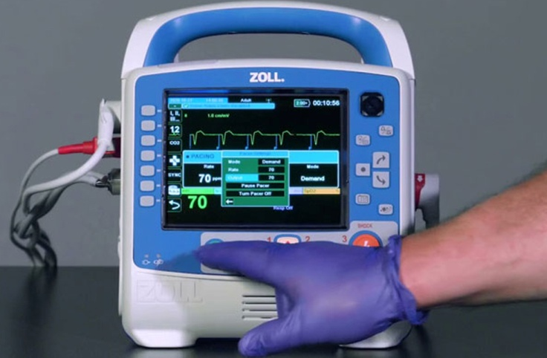
نکات کلیدی
توصیه میشود به منظور جلوگیری ازتزریق اشتباهی داروهای بااشکال مشابه داروهای مذکور بانشانه گذاری (labeling)مناسب ازهم متمایزگردند.
الصاق لیست مربوط به چیدمان داروها و تجهیزات ترالی در یک طرف ترالی الزامی است.
درتمامی ترالی های اورژانس وجود دفتری درخصوص کنترل وثبت تاریخ انقضای داروها وتجهیزات موجود در ترالی ؛قفسه و همچنین توضیحات مورد نیاز درکنار دستورالعمل حاضر الزامی است.
لازم به ذکر است هر گونه قفل کردن یا پلمپ کردن ترالی که احتمال تأخیر در شروع در مانور احیای زود هنگام بیماررا افزایش دهد ممنوع است.
تمامی کارکنان طبق سنجه اعتبار بخشی وخط مشی های موجود در بیمارستان روزانه باید از آماده و به روز بودن ترالی باخبر باشند و ترالی را روزانه چک نمایند. دفیبریالتور و مانیتورینگ نیز روزانه چک وثبت گردد.

Slide 6
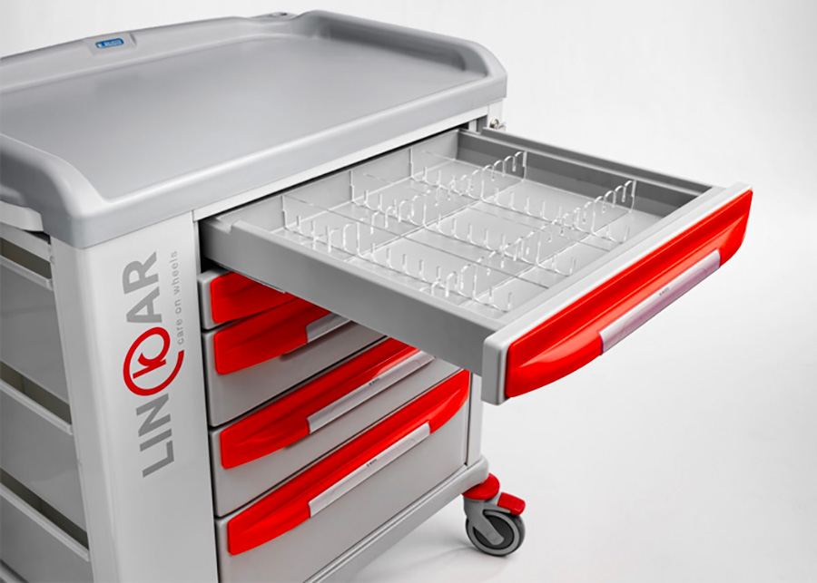
تغييرات كشوي اول ترالي كد
اپي نفرين 0.1 ميلي گرم در 10 سي سي به تعداد 10 اضافه عدد شده است.
داروي آميودارون فقط تعداد آن از 5 عدد به 3 عدد كاهش يافته است.
داروي ليدوكائين 2% از 5 عدد به 3 عدد كاهش يافته است.
داروي دوپامين از 3 عدد به 2 عدد كاهش يافته است.
داروي نالوكسان از 10 عدد به 5 عدد كاهش يافته است.
داروي ديازپام از 10 عدد به 5 عدد كاهش يافته است.

Slide 7
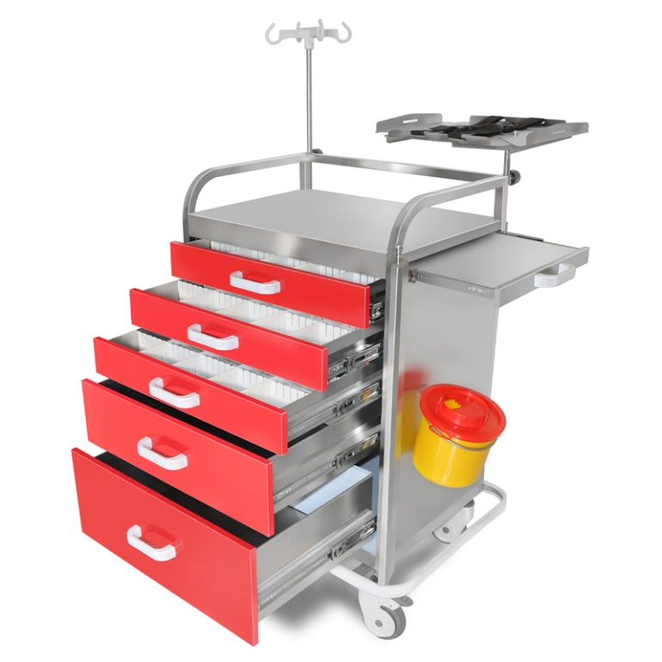
تغييرات كشوي دوم ترالي كد بر اساس ويرايش هشتم
آمپول فاموتيدين 2 سي سي با دوز 10 ميلي گرم به تعداد 5 عدد اضافه شده است.
آمپول اپي نفرين 1 سي سي با دوز 1 ميلي گرم به تعداد 10 عدد به كشوي دوم منتقل شده است.
آمپول نوراپي نفرين 4 سي سي با دوز 1 ميلي گرم در سي سي به تعداد 3 عدد اضافه شده است.
قرص آسپرين 325 ميلي گرم حذف شده است.
ويال سولفات منيزيم از 3 عدد به 2 عدد كاهش يافته است.
ويال دكستروز50% از 3 عدد به 2 عدد كاهش يافته است.
اضافه شدن 3 عدد آمپول نبولایزر سالبوتامول

Slide 8
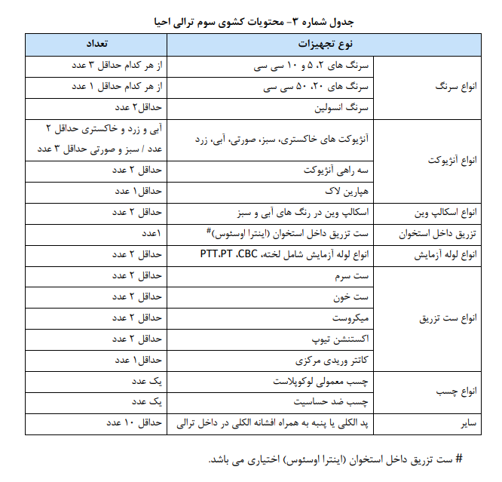
تجهيزات كشوي سوم ترالي كد
سرنگ گاواژ 1 عدد

Slide 9
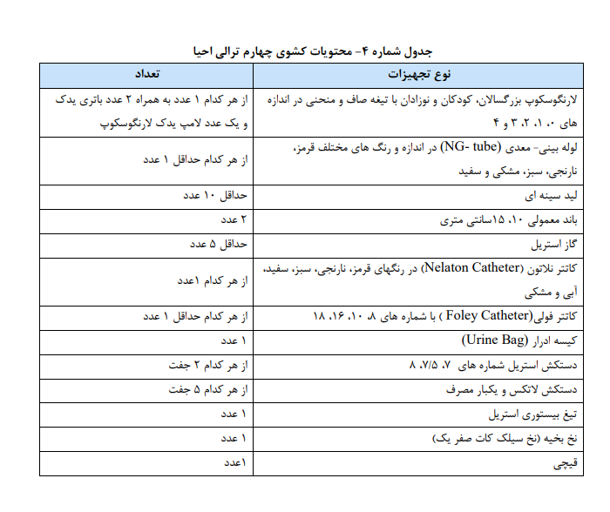
تجهيزات كشوي چهارم ترالي كد

Slide 10
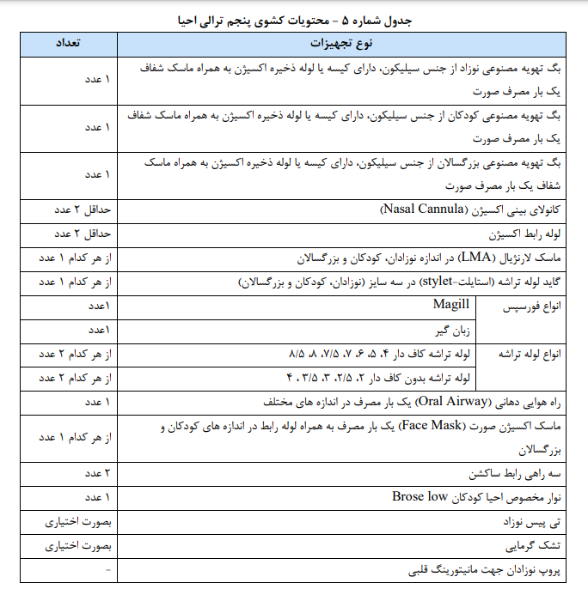
تجهيزات كشوی پنجم ترالي كد
یک عدد ماسک نبولایزر اطفال و بزرگسال
یک عدد دمیار اطفال و بزرگسال
یک عدد پروپ نوزاد جهت مانیتورینگ

Slide 11
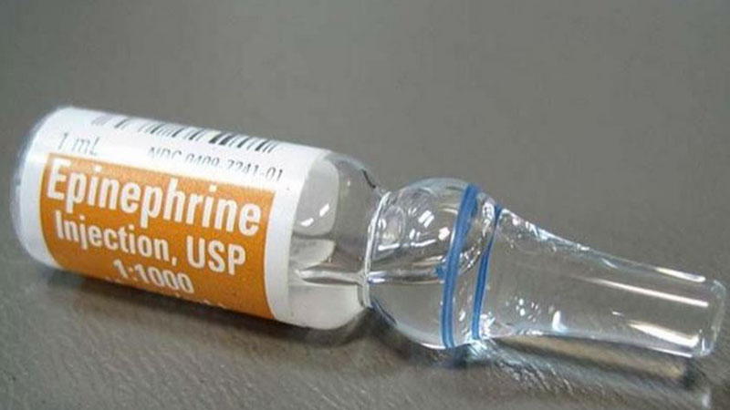
اپی نفرین
دومین دارو در اولین کشوی ترالی اورژانس است.
❖گروه دارویی:سمپاتومیمتیك
❖طبقه بندی درمانی:گشادکننده برونش، تنگ کننده عروق، محرک قلبی، داروی کمكی دربی حسی موضعی، بندآورنده خونریزی
❖شكل دارویی در ترالی اورژانس:
1.آمپول1میلی گرم در10سی سی
2.آمپول1میلی گرم در1سی سی
❖روش مصرف:IM/ SC/ Ophthalmic/ Edotracheal/ IV / IO

Slide 12
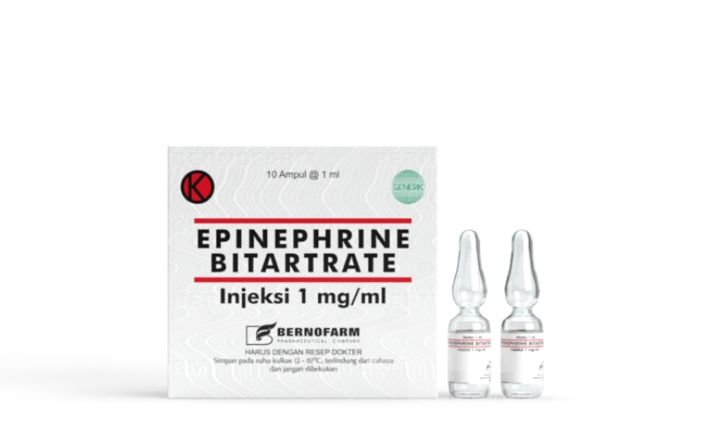
تزریق اپی نفرین در زمان احیا بر اساس وجود یا عدم وجود آریتمی تعیین می شود.
1.در صورت عدم وجود آریتمی در اولین فرصت
2.در زمان وجودVT/VF بعد از شوک دوم و در زمان سیكل دوم احیا تزریق شود.

Slide 13
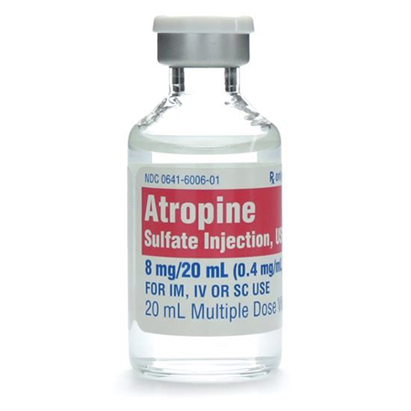
آتروپين
آمپول0/5 میلیگرم در1میلیلیتر
آمپول 20میلی گرم در2میلیلیتر
دسته دارویی:آنتی كولینرژیك(پاراسمپاتولیتیك)
شكل دارویی در ترالی اورژانس: آمپول

Slide 14
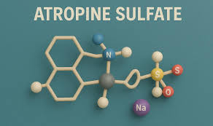
موارد مصرف:
برادیكاردی علامت دار
دوزهای بالا تربعنوان پادزهر برای مسمومیت با ارگانوفسفره ها:شایع در ایران شامل (آفت کشهای کشاورزی)
❖دوز:
دربرادیكاردی سینوسی علامت دار(ضربان کمتراز50)
در بزرگسالان:
دوز اولیه آتروپین در این موارد1mgبوده و تا سقف3mgداده میشود.
نكته:در بلوک درجه2و درجه3قلبی که درمان قطعی استفاده از ضربان سازمیباشد،میتوان تا زمان آماده شدن ضربان ساز ازآتروپین با دوز ذکر شده استفاده کرد.
درکودکان:
دوز اولیه حداقل0.1mgوحداکثر0.5mgکه درکودکان بزرگتر میتوان حداکثرتا1mgهم داده شود.
آتروپین درکودکان فقط یكبارتكرارمیشود.

Slide 15
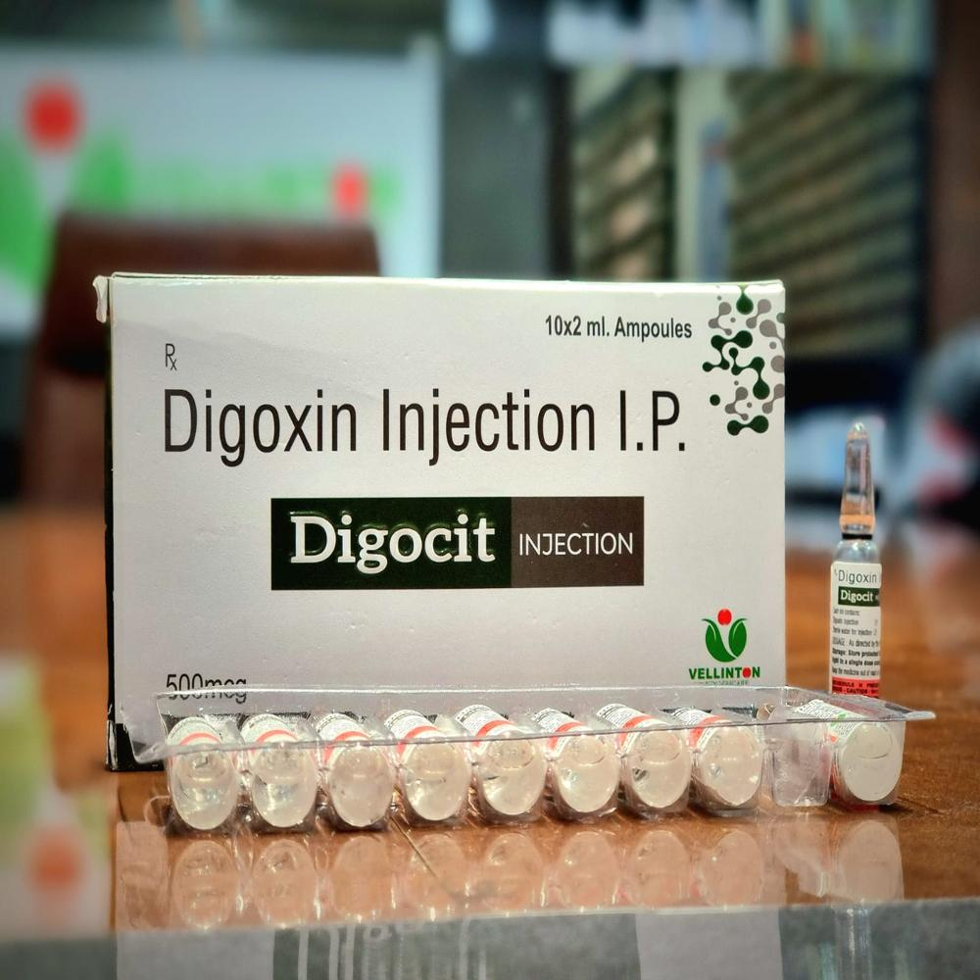
دیگوکسينDigoxin
طبقه بندی درمانی:گلیكوزید قلبی.
شكل دارویی:Inj : 0.5 mg/2ml
مكانیسم اثر:دیگوکسین نیروی انقباضی قلب را افزایش و هدایت الكتریكی آن را کاهش میدهد.این دارو سرعت هدایت قلبی را کاهش و دوره تحریك ناپذیری گره دهلیزی ـ بطنی را افزایش میدهد.
موارد مصرف:
❖فیبریالسیون دهلیزی
❖تاکی آریتمی های فوق بطنی

Slide 16
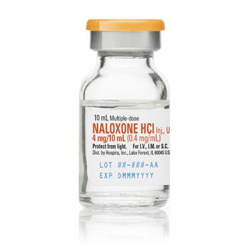
آمپول نالوکسان 0/4mg/ml
دسته دارویی:
آنتاگونیست نارکوتیک ها(اپیوئید)
موارد مصرف:
دپرسیون تنفسی ناشی از مصرف مخدرها
اغماء ناشی از مصرف مخدرها
تشخیص مسمومیت حاد با مخدرها
دوزاژ مصرف:
آمپول نالوکسان با9سی سی آب مقطر رقیق شده و به صورت یک سی یک سی وریدی تا بیدار شدن بیمار یا برطرف شدن دپرسیون تنفسی ادامه می یابد.تجویز سریع آن سبب بی قراری شدید بیمار خواهد شد.
عوارض:
تاکی پنه-تاکیکاردی-هیپوتانسیون-تهوع و استفراغ
توجه:قبل از تجویز دارو عالئم حیاتی کنترل شود و وسایل و داروهای احیاء در دسترس باشد

Slide 17
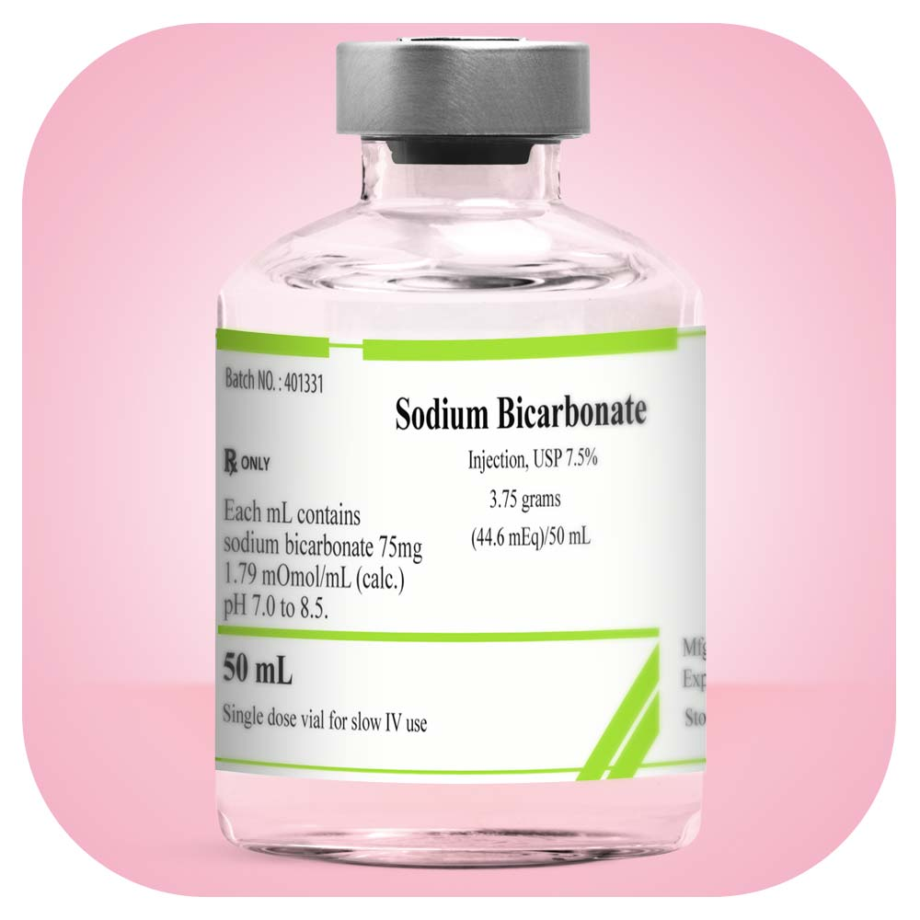
ویال بیكربنات سدیم8,4%
دسته دارویی:
داروی قلیایی کننده
مكانیسم اثر:
بیکربنات سدیم یک داروی قلیایی کننده است که بعد از تجزیه، یون بیکربنات را فراهم میسازد. مصرف بیکربنات بیش از مقداری که برای بافره کردن یونهای هیدروژن لازم است، سبب قلیایی شدن سیستمیک وموجب قلیایی شدن ادرار میشود.
موارد مصرف:
درمان کمکی در احیای قلبی در مرحله پیشرفته
اسیدوز متابولیک شدید
قلیایی کردن ادرار
اسیدوز متابولیک غیر اورژانس

Slide 18
جمع بندی
کشوی اول
ویرایش 7 | ویرایش 8
اپی نفرین 0.1mg/ml,10mlعدو وجود | اپی نفرین 0.1mg/ml,10mlاضافه شدن
آمیودارون و لیدوکایین 5 عدد | آمیودارون و لیدوکایین 3 عدد
دوپامین 3 عدد | دوپامین 2 عدد
نالوکسان 10 عدد | نالوکسان 5 عدد
فنی توئین ستاره دار بوده است و فنوبار بدون ستاره | نی توئین بدون ستاره شده است و فنوبار ستاره دار
دیازپام 10 عدد | دیازپام 5 عدد

Slide 19
کشوی دوم
ویرایش 7 | ویرایش 8
اپی نفرین ندارد | اپی نفرین یک در هزار
نوراپی نفرین ندارد | نوراپی نفرین 3 عدد
آسپرین 100 و 325 وجود داشت | فقط آسپرین 100 به تعداد 10 عدد

Slide 20
کشوی سوم
ویرایش 7 | ویرایش 8
سرنگ گاواژ | مجدد اضافه شد
نیدل | حذف گردید
برانول آجری | حذف گردید
انواع سرنگ 5 عدد | 3 عدد
سرنگ انسولین 3 عدد | 2 عدد
برانول خاکستری، آبی و زرد 3 عدد | 2 عدد (سبز و صورتی 3 عدد)
سه راهه برانول 3 عدد | 2 عدد
هپارین لاک 3 عدد | 1 عدد
لوله های آزمایش 3 عدد | 2 عدد
میکروست 3 عدد | 2 عدد
ست تزریق داخل استخوانی ندارد | ست تزریق داخل استخوانی اضافه شده است
ست سرم 5 عدد | 2 عدد

Slide 21
کشوی چهارم
ویرایش7 | ویرایش 8
سوند معده 3 عدد | 1 عدد
باند 3 عدد | 2 عدد
گاز استریل 20 عدد | 5عدد
نلاتون 3 عدد | 1 عدد
فولی 12 و 14 | حذف گردید
سایر فولی ها 2 عدد | 1 عدد
یورین بگ 3 عدد | 1 عدد
نخ بخیه | 1 عدد
دستگش یکبار مصرف 1 بسته | 5 جفت
بیستوری | 1 عدد

Slide 22
کشوی پنجم
ویرایش 7 | ویرایش 8
_______________ | آمبوبگ نوزادان اضافه شد
_______________ | LMAنوزاداضافه گردید
(نازوفارنکس یا ترومپت بینی)NPA | حذف گرید
گوشی پزشکی | حذف گرید
فشارسنج | حذف گرید
لوله کاف دار3عدد | لوله کاف دار2عدد
لوله بدون کاف1عدد | لوله بدون کاف2عدد
نازال 3 عدد | 2 عدد
رابط اکسیژن3عدد | 2 عدد
سه راهه ساکشن3عدد | 2 عدد

Slide 23
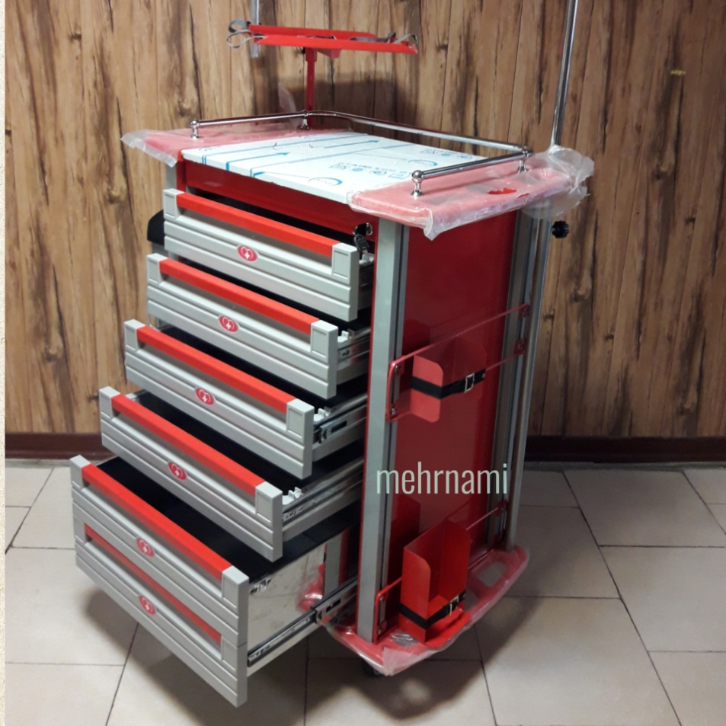
نکنه1: ست تزریق داخل استخوانی در کشوی دوم اختیاری است.
نکته2:وجود تشک گرمایی وتی پیس نوزادی در کشوی پنج اختیاری است.
نکته3: در بخش های نوزادان وNICUدر کنار ترالی احیا نوزاد بایستی کیف احیا بزرگسال نیز قرار بگیرید.جایگاه کیف احیای بزرگسال در کشوی پنجم ترالی احیای نوزادان است

Slide 24

ممنون از نگاه شما

